Slide 1
Нахождение числа по доле
урок математики в 3 классе
ОС «Школа 2100»
Садикова Ия Владимировна,
учитель МБОУ «СОШ № 48»
г. Кемерово

Slide 2
Чему равна длина
№ 1 ВСПОМИНАЕМ ТО, ЧТО ЗНАЕМ
B
12 см
D
1
2
1
4
1
3
1
6
1
12
этого отрезка?
,
,
,
,

Slide 3
Чему равна длина
№ 1 ВСПОМИНАЕМ ТО, ЧТО ЗНАЕМ
B
12 см
D
1
2
1
4
1
3
1
6
1
12
этого отрезка?
,
,
,
,
1
2
1
3
от 12 см =
6 см
от 12 см =
4 см
1
12
12 см : 2 = 6 см
12 см : 3 = 4 см
от 12 см =
1 см
12 см : 12 = 1 см
1
4
1
6
от 12 см =
3 см
от 12 см =
2 см
12 см : 4 = 3 см
12 см : 6 = 2 см

Slide 4
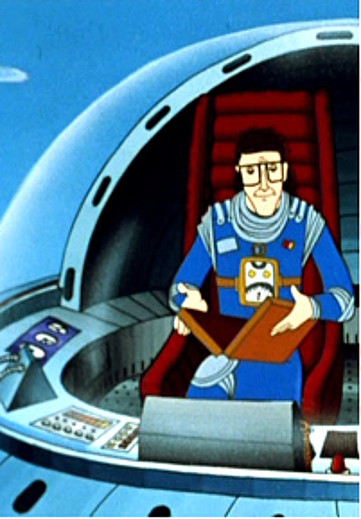
ФОРМУЛИРУЕМ ПРОБЛЕМУ
Профессор Селезнёв – папа Алисы, специалист по космозоологии, директор московского космического зоопарка. Он часто совершает экспедиции на другие планеты в поисках новых животных.

Slide 5
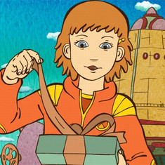
ФОРМУЛИРУЕМ ПРОБЛЕМУ
Папа подарил мне трёх снуриков и сказал, что это только четвёртая часть всего подарка. Остальных снуриков он подарит мне после очередной экспеди- ции. Мне не терпится узнать, сколько всего снуриков подарит мне папа. А как посчитать, я не знаю. Поможете?

Slide 6

ФОРМУЛИРУЕМ ПРОБЛЕМУ
Тема урока: Нахождение числа по доле
?
1
4
= 3 сн.

Slide 7
УЗНАЁМ НОВОЕ
Тема урока: Нахождение числа по доле
?
K
1
4
M
N
= 3 сн.
3 · 4 = 12 (cн.) – собирается подарить папа Алисе.
Ответ: 12 снуриков.

Slide 8
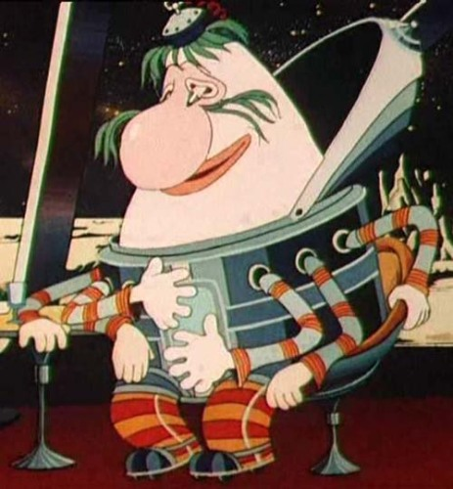
ПРИМЕНЯЕМ НОВЫЕ ЗНАНИЯ
Громозека –
инопланетянин с планеты Чумароза, профессор космоархеологии.

Slide 9
№ 6 а ПРИМЕНЯЕМ НОВЫЕ ЗНАНИЯ
Сколько лет Громозеке, если ⅕ его возраста составляет 16 лет?
целое – ? лет
⅕ - 16 лет
16 · 5 = 80 (л.) – возраст Громозеки.
Ответ: 80 лет.
Чтобы найти неизвестное число по его доле, надо долю
этого числа умножить на число долей.

Slide 10

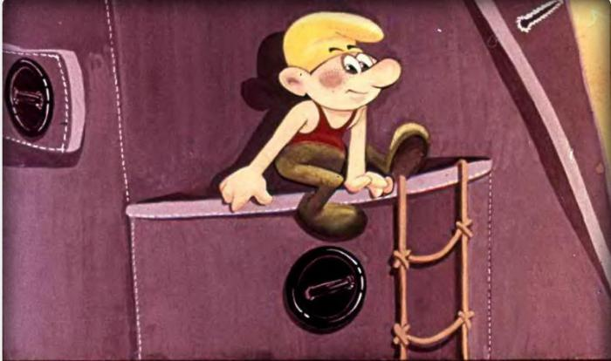
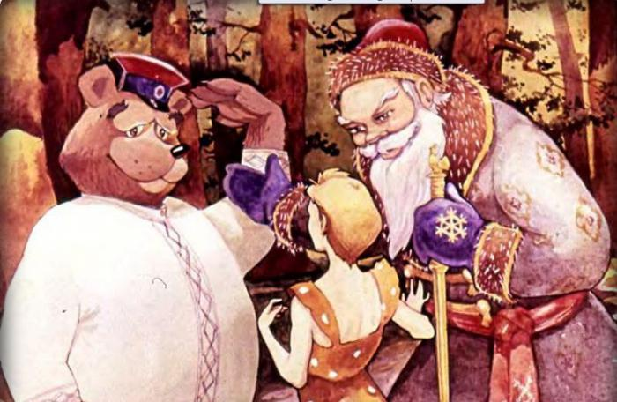
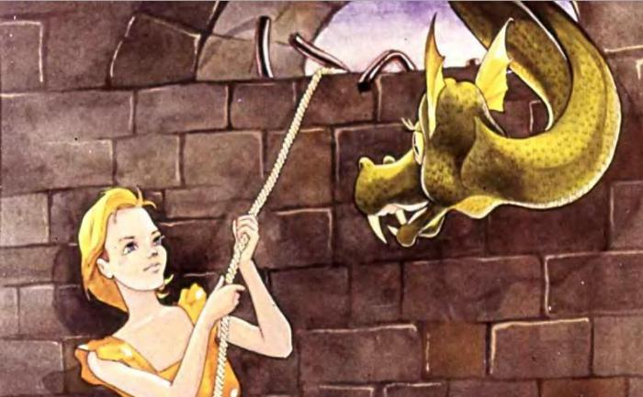

Slide 11
№ 6 б ПРИМЕНЯЕМ НОВЫЕ ЗНАНИЯ
Гном Веня - ? на 89 лет старше
Алиса - ? ⅟10 от
Громозека – 80 лет

Slide 12
ПОДВЕДЁМ ИТОГ
Интересное
Творческое
Обучающее
Главное

